Slide 1



Slide 2


Slide 3
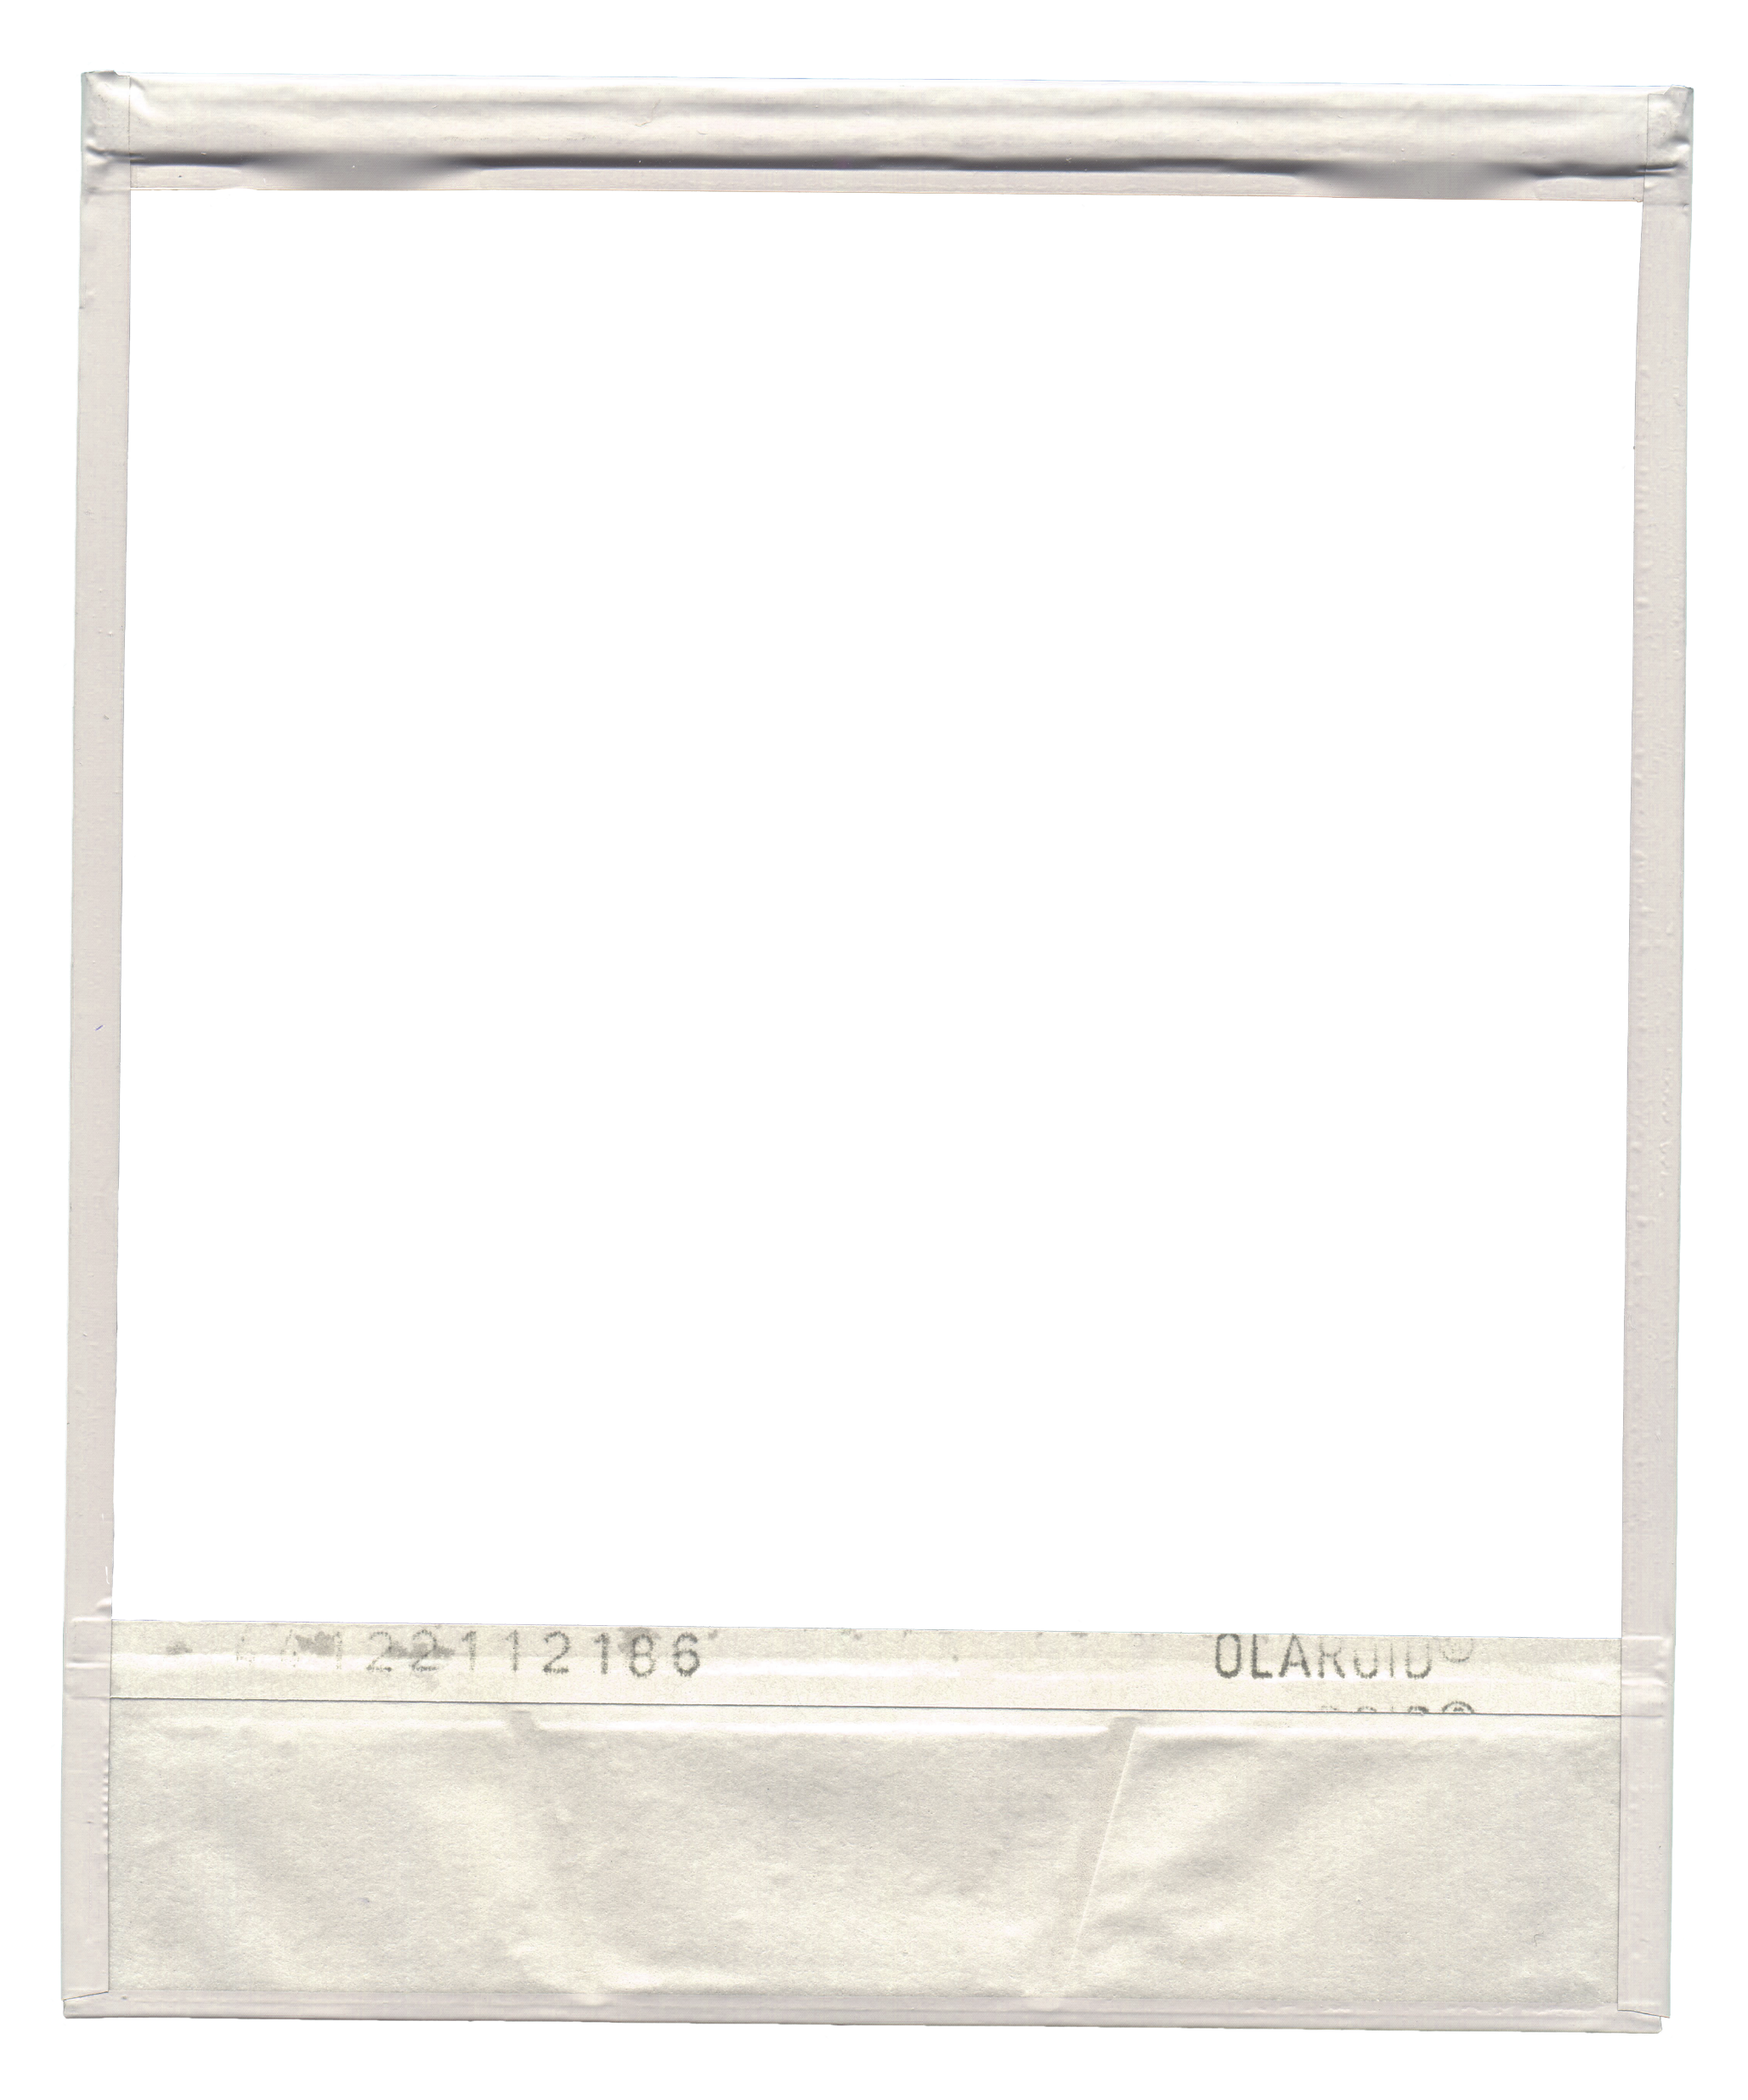
Analyse und Vergleich von vier Algorithmen, welche auf zelluläre Automaten basieren
Einstiegs- und Ansatzpunkt für weiter-führende Forschung in diesem Bereich
Notes:
Kurz umrissen, ziel meiner arbeit war [rechts] und darstellen anhand von [links]
Ausgewählte algorithmen effektiv aber v.a. Gut dokumentiert

Slide 4
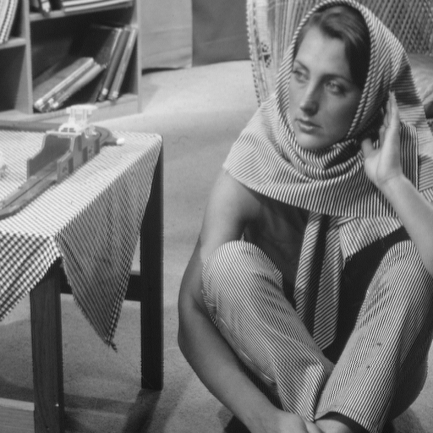
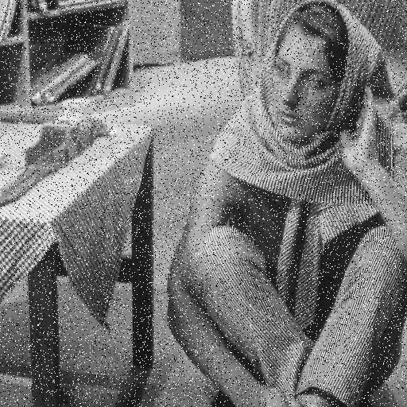
Salt and Pepper Noise (SPN)
verursacht durch defekte Kamera-sensoren, Übertragungsfehler bei Datentransfer, Bildfehler nach Aufbewahrung/Abruf
Zufällige Korruption von Pixelwerten durch Min (0) oder Max (255)
führt zu Informationsverlust oder -verfälschung im Bild
Notes:
Verschiedene arten von bildrauschen, aber hier nur SPN in graubildern abgehandelt
[text]

Slide 5

Rauschdichte:
10%
Notes:
10% noch teils erkennbar, aber schon erschwert

Slide 6
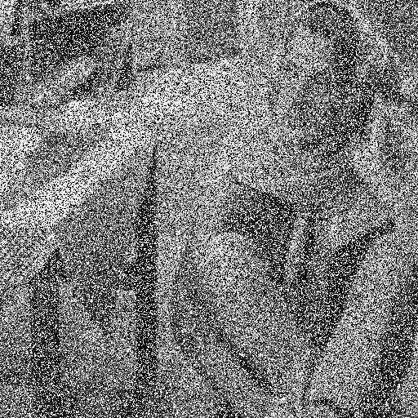

Rauschdichte:
50%
Notes:
50% details verschwinden (für mensch. Auge) teils komplett

Slide 7
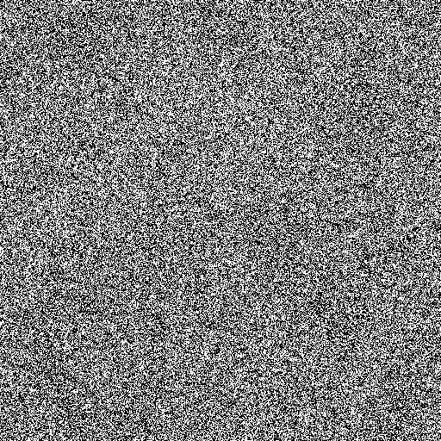

Rauschdichte:
90%
Notes:
90% nichts mehr zu erkennen

Slide 8


Rauschdichte:
20%
Rauschunterdrückung von SPN:
Median Filter
jeder Pixel im Bild wird durch den Median seiner Nachbarschaft ersetzt
dient oft als Vergleichsverfahren für SPN Entrauschen
Notes:
Dementsprechend für unsaubere datensätze, rauschunterdrückungsverfahren
Ziel: rauschunterdrückung und zugleich erhalt von bilddetail, meist abtausch zwischen den beiden
Hier kurz median vorgestellt, welcher sehr effektiv gegenüber SPN ist

Slide 9

Betrachtung von 3x3 Fenster um Zentrum

Slide 10
Betrachtung von 3x3 Fenster um Zentrum
Zentrum
Notes:
Hierfür wird ein fenster an pixeln betrachtet, bspw 3x3, muss nich quadratisch sein, aber meistens so vertreten
Standard 3x3, je größer das fenster desto effektiver in rauschunterdrückung aber desto mehr verlust von bilddetail

Slide 11

sortiert Pixelwerte der Größe nach absteigend
ersetzt Zentrum durch Median
Notes:
Wenn man sich dann die performance davon anschaut [click]

Slide 12

10%
Verrauscht
restauriert über Digimizer Median
Notes:
Sehr gut bei niedrigen rauschdichten
Aber dennoch verlust von bildschärfe und kantendefinition

Slide 13

50%
Verrauscht
restauriert über Digimizer Median
Notes:
Ab 40% bis 50% zu wenig saubere pixel als referenz

Slide 14

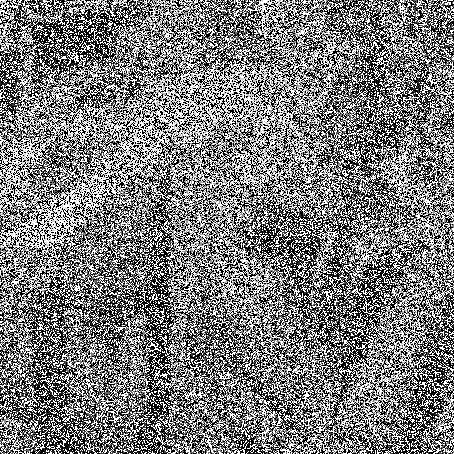

70%
Verrauscht
restauriert über Digimizer Median
Notes:
Leistung degradiert dann einfach nur, je höher rauschdichte

Slide 15
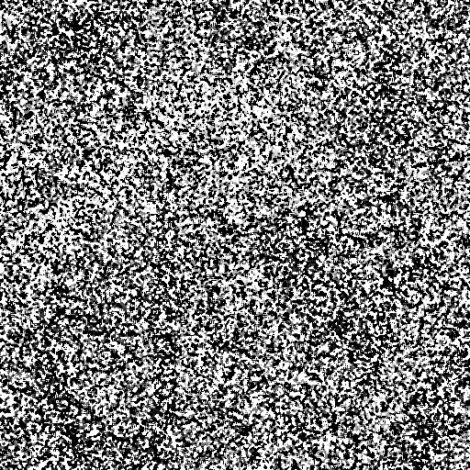
90%
Verrauscht
restauriert über Digimizer Median
Notes:
Anderer teil meiner arbeit und zwar [click]

Slide 16
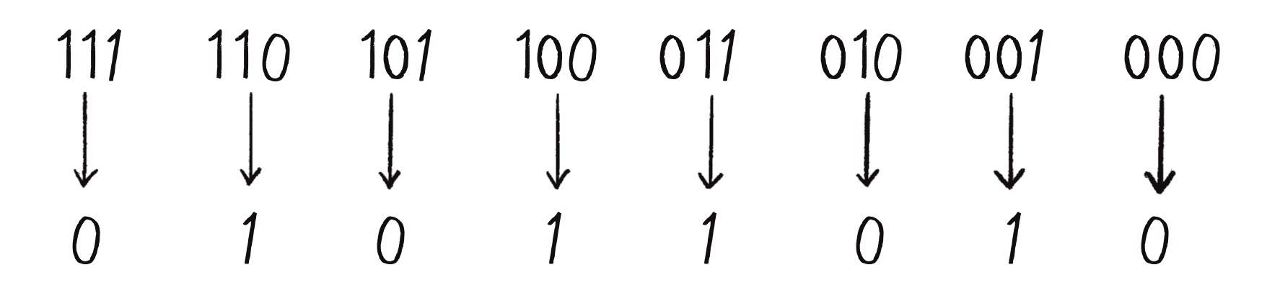
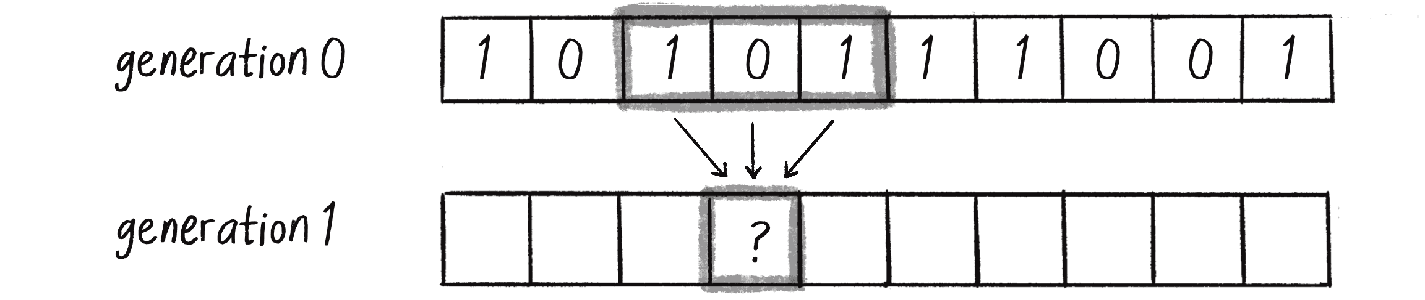
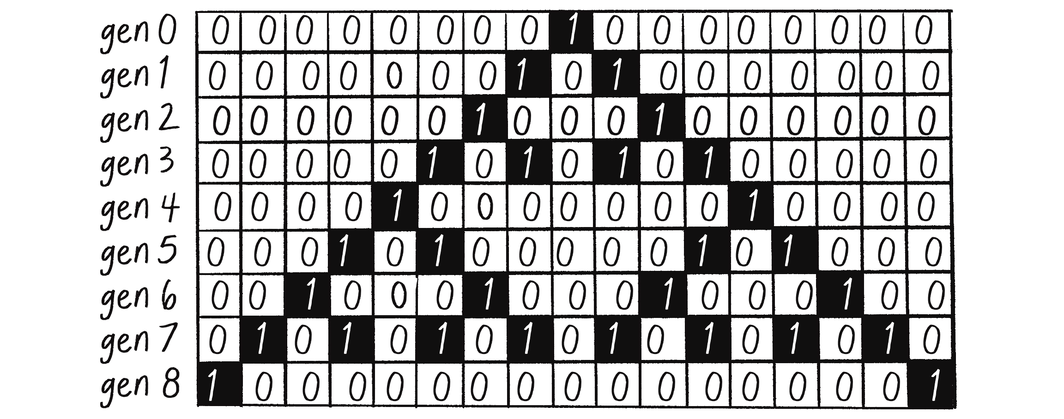
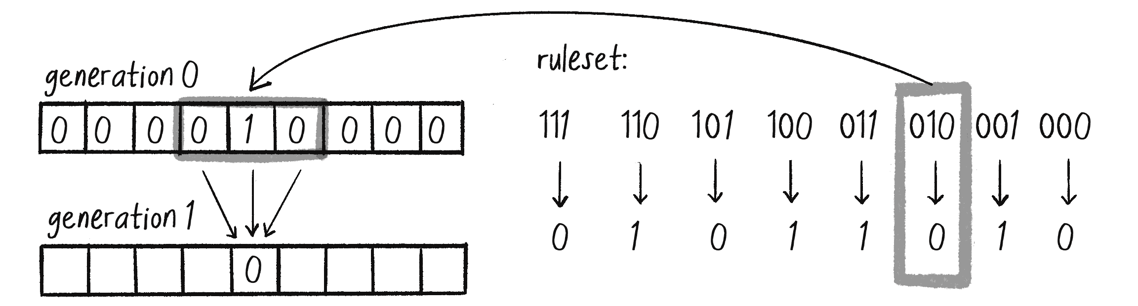
Grundlegende Charakteristika
von zellulären Automaten (CA)
Betrachtung von Zellen in einem Raum
Jede Zelle in einem Zustand
Jede Zelle besitzt eine Nachbarschaft
Übergangsfunktion zur Änderung der Zelle bei Generationsschritt
Ausgabe vom CA wird beeinflusst von Ausgangssituation und Übergangsfunktion
Daniel Shiffman – The Nature of Code | 7. Cellular Automata
Notes:
Zelluläre automaten, auch kurz CA
Werden nur sehr kurz abhandeln, nicht hoch-theoretisch da nicht nötig für anwendung, v.a. Konzepte vertreten
In beispiel unten wiederholte ordnung, aber auch möglichkeit zu zufälligem erscheinungsbild

Slide 17
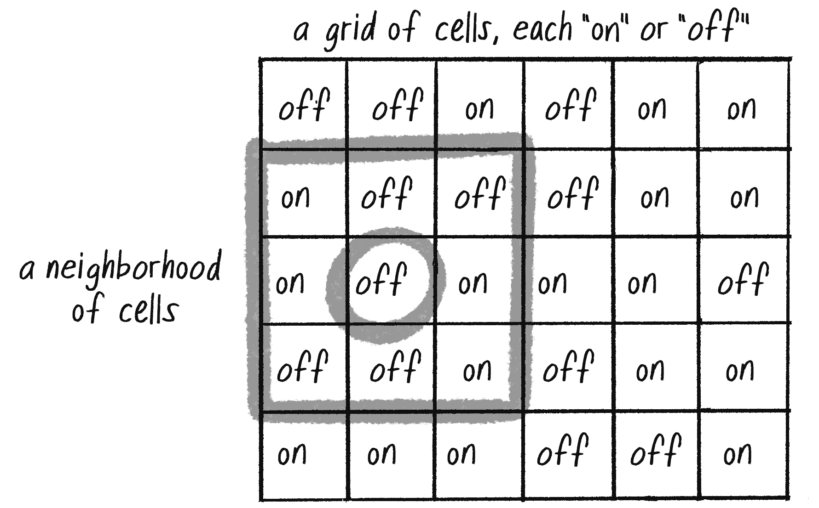


Moore
Nachbarschaft
Beispiel von Daniel Shiffman
Zweidimensionaler Gitterraum
Zustände: on (1), off (0)
Moore Nachbarschaft
Von Neumann
Nachbarschaft
Notes:
Nachbarschaften betrachtet man Moore und Von Neumann
Maßgebend für den neuen Wert der Zelle gemäß Übergangsfunktion

Slide 18



CA in der Bildverarbeitung
naheliegende Darstellung von Bildern als 2D CA
Kapazität zu komplexen Verhalten, Kleine Änderungen = große Auswirkung
begrenzte Effektivität des Median bei hohen Rauschdichten
mehrere Werke mit CA-basierten Filtern übertrafen herkömmliche Filtermethoden
Notes:
Lokale unabhängige regeln anstatt komplexe globale berechnungen > parallelisierung
Iterativ und kleinschrittig
Dadurch schnell, akkurat dabei erhalt von kanten
peak signal to noise ratio: abgeleitet vom RMSE, root mean squared error, gibt bildtreue von rekonstruierten bild im vergleich zum original wieder, Unterschied von 3dB bedeutet Halbierung der Fehler
structural similarity index: luminanz, kontrast, struktur, gibt ähnlichkeit von diesen werten zwischen rekon. bild und org. bild wieder, -1 und 1, vereinfachte dar

Slide 19
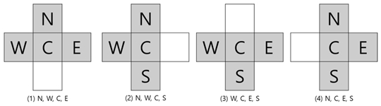
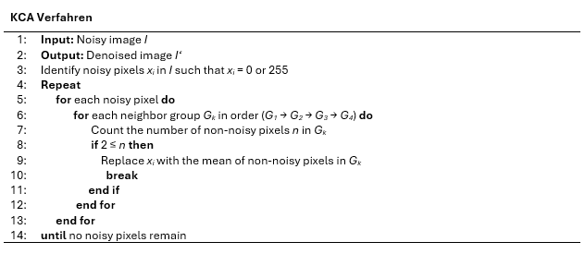
G. Kong, U. Choi: Reduzierte Betrachtung der Nachbarschaft
Identifikation über Extremwerte
Reduzierte Von Neumann Nachbarschaft
Zentrum wird ersetzt durch Durchschnittswert aller sauberen Pixel
Notes:
Erstes verfahren, reduzierte betrachtung der nachbarschaft
Sofortige besserung des median durch identifikation der verrauschten pixel
Algorithmus iterativ

Slide 20
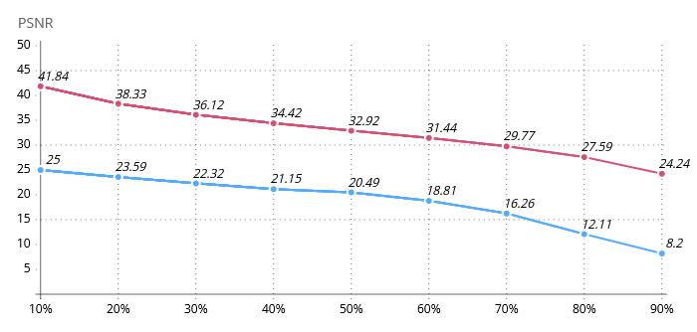
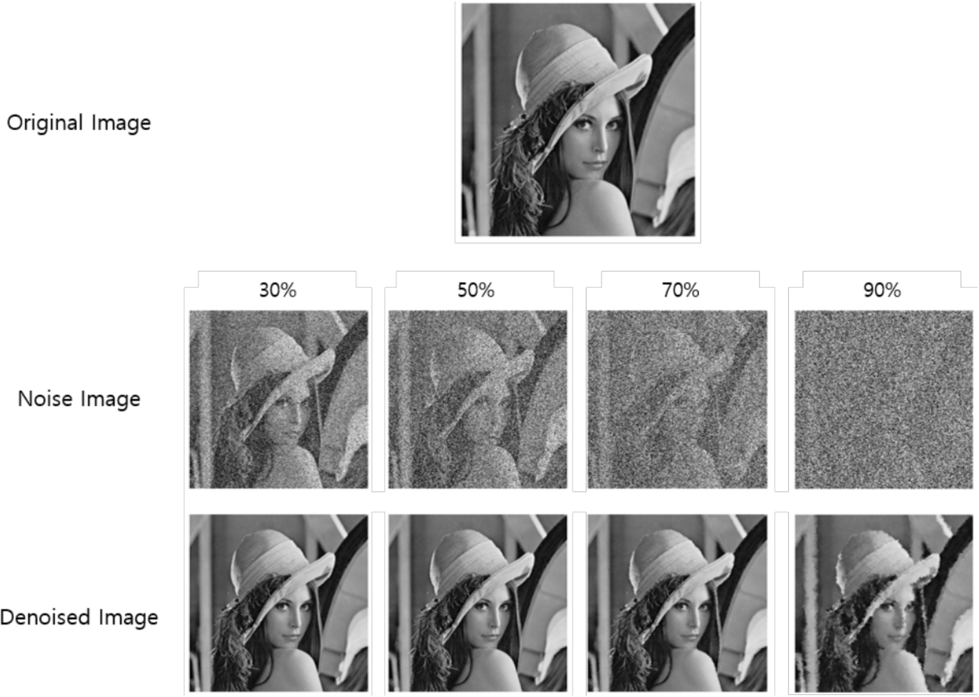
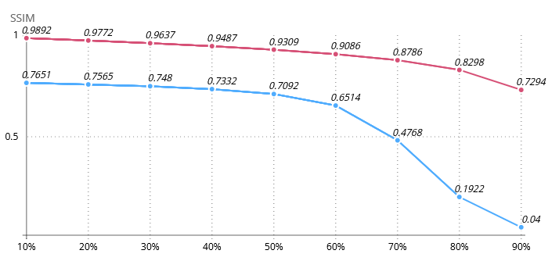
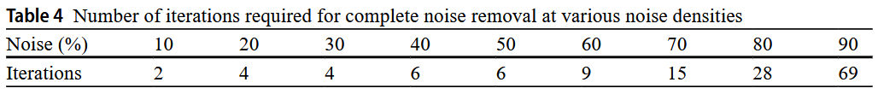
signifikante Verbesserung in Leistung
gezielte Eliminierung von nur verrauschten Pixel
aber: keine allgemeingültige Angabe zu benötigten Anwendungsdurchläufen
gegebene Richtwerte gelten für Lena Testbild

Slide 21
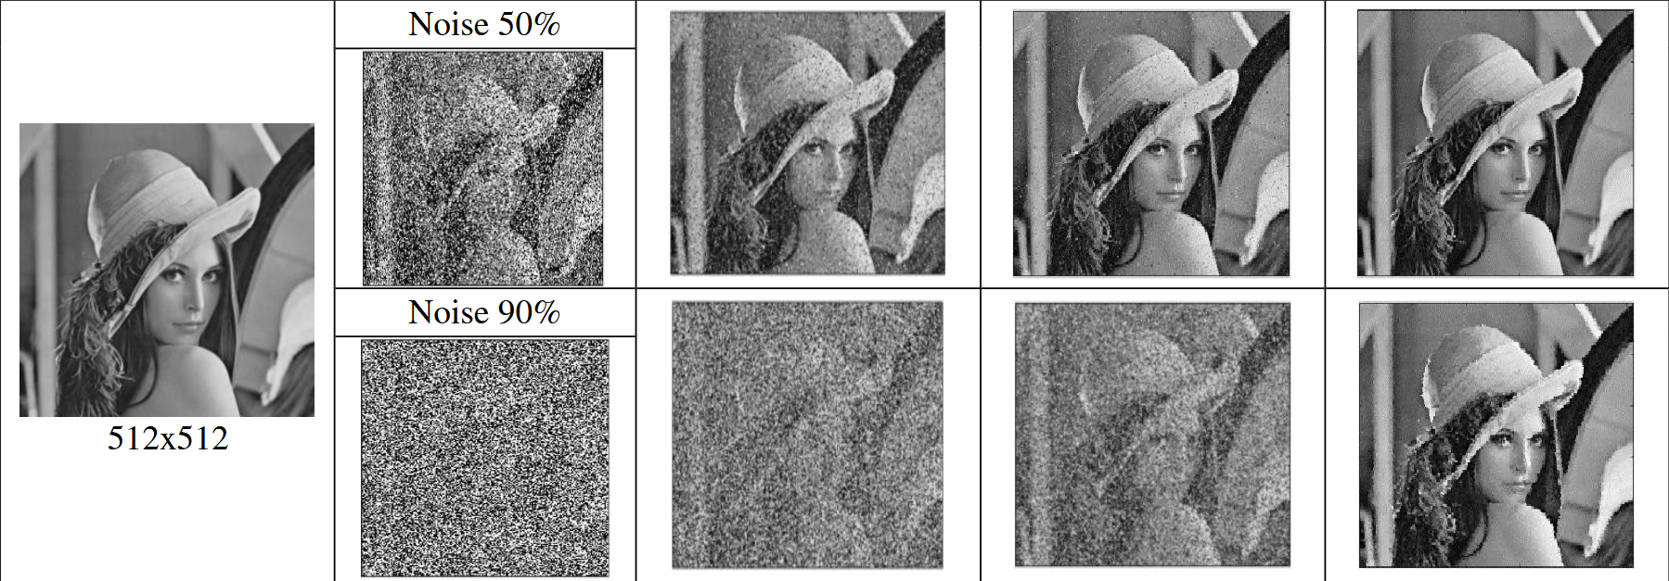
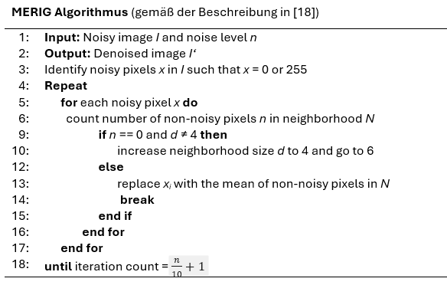
K. Angulo-Sogamoso, D. Gil-Sierra
and H. Espitia-Cuchango:
Adaptive Betrachtung der Nachbarschaft
gegensätzlicher Ansatz in der Betrachtung der Nachbarschaft (adaptiv)
merkliche Auswirkung auf Leistung zwischen KCA und MERIG
Anzahl Durchläufe abhängig von Rauschlevel
Notes:
Gegensatz zu vorherigem verfahren, adaptiv
Zweifache moore nachbarschaft

Slide 22
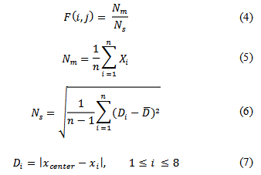
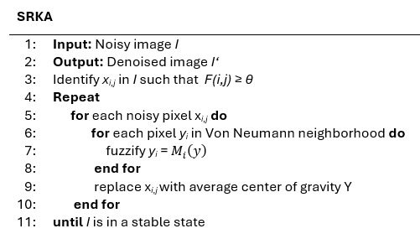
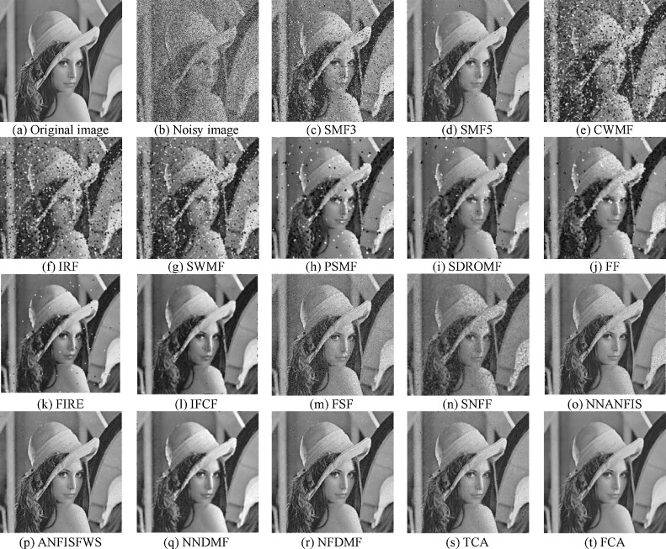
S. Sadeghi, A. Rezvanian, E. Kamrani:
Zelluläre Automaten mit Fuzzy Logic
Identifikation des Rauschens über Standardabweichung der Nachbarpixel in Relation zum Durchschnitt
Restauration über Fuzzy Logic
Fuzzy Darstellung der Nachbarn anhand allg. Durchschnittwert (127.5)
Defuzzifizierung durch Berechnung des durchschnittlichen Schwerpunkts der Nachbarn
bessere Leistung als Median, aber keine Angabe zu nötigen Iteration
50% Rauschdichte
Notes:
Relative Abweichung vom standardwert
Stable state angegeben über grenzwert, wie viel verbessern sich pixel von einem durchlauf zum nächsten
Aber keine angabe wie dieser grenzwert angesetzt ist

Slide 23
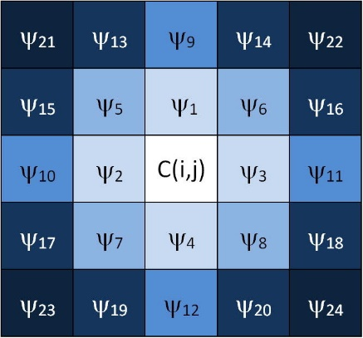

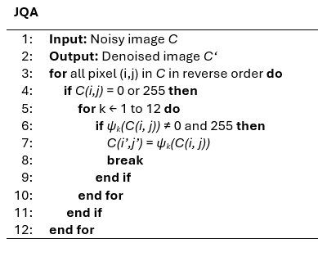
Von Neumann Nachbarschaft mit zweifacher Distanz
Suche nach sauberem Pixel in geordneter Reihenfolge
Restauration des Zentrums durch Übernehmen des Werts
Z. Jeelani, F. Qadir:
Direktes Ersetzen des Zentrums
Notes:
Letztes verfahren hat einfachste restaurationsphase

Slide 24
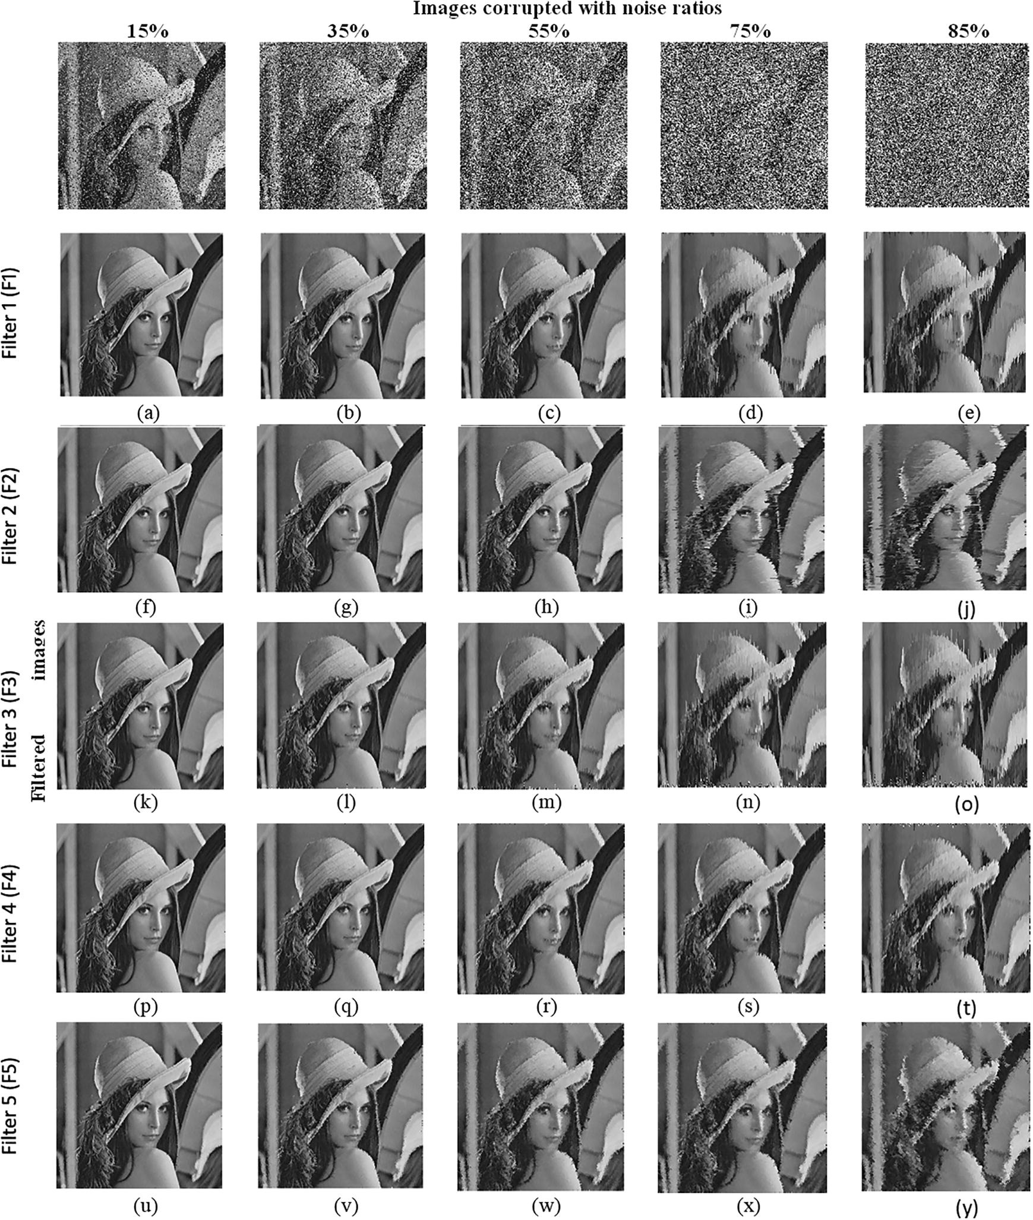
Filter 2 repräsentativ für das Verfahren (höchste Effektivität)
Überraschende Leistung auch bei hohen Rauschdichten
Demonstriert vorhandene Informationsdichte
starke schlieren-ähnliche Artefakte bei besonders hohem Rauschlevel
keine Angabe zu Iterationsanzahl

Slide 25
Reduzierte Nachbarschaft
Adaptive Nachbarschaft
Notes:
Übergehen zur analyse
Gegenüberstellung KCA und MERIG
Gegensätzlicher ansatz bei betrachtung der nachbarschaft
Aber später sichtbar, nahezu identische leistung, KCA minimal besser als MERIG

Slide 26
Restauration über Fuzzy Logic
Restauration durch Wertübernahme
Notes:
Gegensätzlichen ansatz bei SRKA und JQA
Bei PSNR später sichtbar, sehr ähnliche leistung

Slide 27
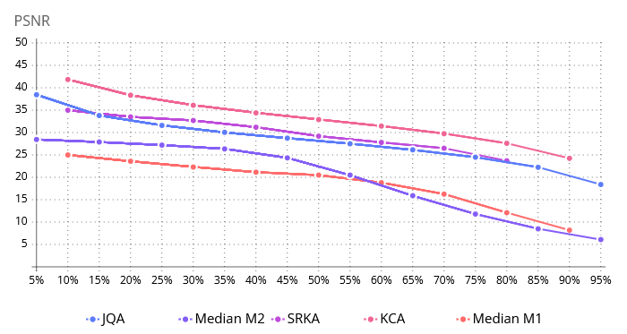
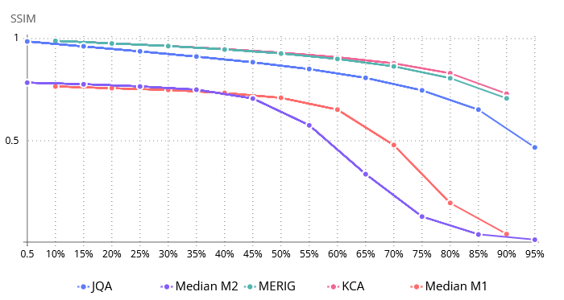
Notes:
Hier wertetabellen, basierend auf jeweilige arbeiten, JQA skala von 5% bis 95%
Insgesamt KCA am besten, halbiert teils pixelfehler in bilder, aber visuell für menschen nicht erkennbar
Halb fehler nicht gleich doppelte visuelle bildqualität
Sichtbar in SSIM, KCA und JQA ähnlich am anfang
KCA und MERIG fast identische leistung bis auf besonders hohe rauschdichten, aber differenz nicht signifikant

Slide 28
KCA 50%
MERIG 50%
JQA 55%
SRKA 50%
Original
KCA 90%
MERIG 90%
JQA 85%

Slide 29



Anwendung von CA in der Bildverarbeitung weist hohe Effektivität auf
Größte Aufwertungen durch Rausch-Identifikation und iterativer Anwendung
vgl. Medianfilter mit 1, 2, 3 und 12 Durchgängen, aber Degradierung der Details
Wenig farbliche Bildverarbeitung sowie andere Arten von Rauschen
50% Rauschdichte
Original
1
2
3
12

Slide 30
Vielen Dank für Eure Aufmerksamkeit!
Noch Fragen?

Slide 31
Babara Testbild: https://ccia.ugr.es/cvg/CG/base.htm
Camera Frame: https://www.magnific.com/free-vector/camera-viewfinder-frame_5093632.htm#fromView=keyword&page=1&position=0&uuid=ffbfb5f1-f8ce-4797-8bcb-c48aa825d9e0&query=Camera+frame
Polaroid Frame: https://de.vecteezy.com/png/43848068-retro-sammelalbum-polaroid-rahmen-klassisch-sofortig-foto-rand-zum-kreativ-collagen-und-erinnerung-behalten
Camera Film: https://www.magnific.com/free-vector/realistic-vector-icon-film-tape-strip-with-white-square-isolated-white-cinema-concept_31096470.htm#fromView=keyword&page=1&position=0&uuid=bca25bf4-9748-4eb2-b3af-e9b4a95791b5&query=Camera+film+png
Noise: Z. Ansari, "Understanding Image Noise: Exploring Different Kinds of Noises in Image Processing," 4 February 2025. [Online]. Available: https://medium.com/@zar_373/understanding-image-noise-exploring-different-kinds-of-noises-in-image-processing-dcd26c6c9e5a.
Median Filter: University of Edinburgh, "Spatial Filters - Median Filter," 2020. [Online]. Available: https://homepages.inf.ed.ac.uk/rbf/HIPR2/median.htm. [Accessed 24 June 2026].
R. C. Gonzales and R. E. Woods, "Restoration in the Presence of Noise Only - Spatial Filtering," in Digital Image Processing, New Jersey, Prentice Hall, 2008, pp. 322-335.
KCA: G. Kong and U. Choi, "A cellular automata-based method for salt-and-pepper noise removal in images," Multimedia Tools and Applications, vol. 85, no. 3, 2026.
MERIG: K. Angulo-Sogamoso, D. Gil-Sierra and H. Espitia-Cuchango, "A NOVEL ALGORITHM BASED ON CELLULAR AUTOMATA TO ELIMINATE NOISE IN DIGITAL IMAGES," ARPN Journal of Engineering and Applied Sciences, vol. 14, no. 18, pp. 3289-3300, 2019.
SRKA: S. Sadeghi, A. Rezvanian and E. Kamrani, "An efficient method for impulse noise reduction from images using fuzzy cellular automata," AEU - International Journal of Electronics and Communications, vol. 66, no. 9, pp. 772-779, 2012.
JQA: Z. Jeelani and F. Qadir, "Cellular automata-based approach for salt-and-pepper noise filtration," Journal of King Saud University - Computer and Information Sciences, vol. 34, no. 2, pp. 365-374, December 2018.
Jegliche Graphen und Testwerte aus oder basierend auf angegebenen Quellen
Babara Testbild wurde mit https://cocoshot.net/image-tools/add-noise/ verrauscht und mit Digimizer (MedCalc Software Ltd) Software restauriert

